Slide 1
Magazynowanie żywności
Urządzenia do magazynowania żywności

Slide 2
Magazynowanie żywności może być złożonym i wymagającym procesem, ponieważ wymaga on spełnienia szczegółowych kryteriów związanych z przepisami prawa obowiązującymi w tej dziedzinie.
Rodzaj budowli wykorzystywanych do magazynowania oraz urządzeń magazynowych muszą odpowiadać wymaganiom dotyczącym artykułów i surowców spożywczych.
Do przechowywania dużych ilości surowców płynnych stosuje się zbiorniki , do surowców sypkich – silosy.

Slide 3
Magazyn to obiekt przeznaczony do składowania i przemieszczania zapasów.
Magazyny mogą być :
nieosłonięte – składowiska
półosłonięte – wiaty
zabudowane – budynki

Slide 4
Pomieszczenia magazynowe znajdujące się w punktach i zakładach gastronomicznych mają różne przeznaczenie.
Ich liczba, powierzchnia i wyposażenie zależą od rodzaju, wielkości zakładu i asortymentu oferowanych potraw.
Magazyny sytuuje się w części technologicznej , ekspedycyjnej, konsumenckiej oraz administracyjno – socjalnej.
Dobór urządzeń magazynowych należy dostosować do potrzeb danego działu w określonym zakładzie.

Slide 5
Urządzenia do magazynowania żywności
Podstawowymi urządzeniami w magazynach zakładu gastronomicznego są :
Regały magazynowe
Szafy magazynowe
Półki wiszące
Palety
Urządzenia chłodnicze i transportowe
Przyrządy pomiarowe
termometry
higrometry
wagi
Lampy owadobójcze

Slide 6
Charakterystyka wybranych urządzeń magazynowych
Regały magazynowe- mogą być wykonane ze stali, aluminium, polietylenu. Mają różne rozmiary , półki pełne lub perforowane, które zestawia się w różne kombinacje – regały modułowe
Szafy magazynowe- maja różne zastosowania , wykonane są ze stali nierdzewnej. Różnią się wielkości, sposobem otwierania drzwi (skrzydłowe, przesuwne) liczbą półek

Slide 7
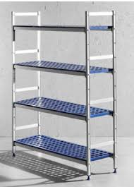
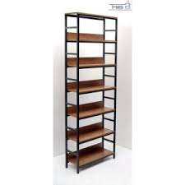
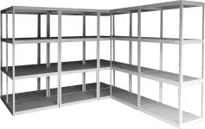
Półki wiszące – najczęściej wykonane są ze stali nierdzewnej . Mogą być otwarte lub zamykane z drzwiami skrzydłowymi lub przesuwanymi o różnej wielkości.
Palety – mogą mieć różne rozmiary . Wykonane są z drewna lub polietylenu odpornego na uderzenia i temperaturę.

Slide 8
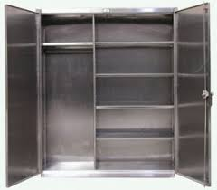
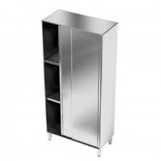
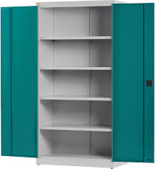
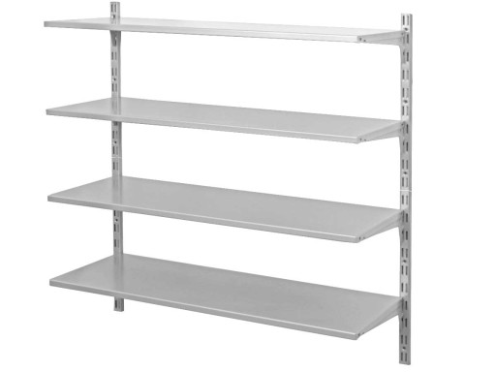
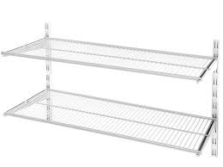
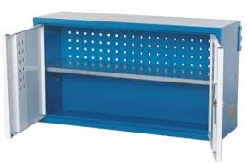
szafy
Półki

Slide 9
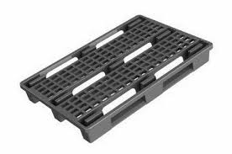
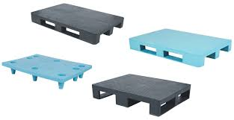
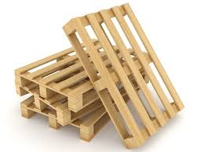
Palety drewniane, plastikowe, metalowe

Slide 10
Charakterystyka urządzeń chłodniczych magazynowych

Slide 11
Urządzenia chłodnicze w zakładzie gastronomicznym wykorzystuje się niemalże w każdym miejscu. Zapewniają one prawidłowe warunki do przechowywania produktów żywnościowych , są niezbędne przy niektórych procesach technologicznych , takich jak produkcja sałatek, pizzy, deserów. Produkuje się w nich lód i lody, eksponuje gotowe wyroby i napoje.
Wśród urządzeń chłodniczych użytkowanych w zakładzie gastronomicznym wyróżniamy:
urządzenia chłodnicze magazynowe
urządzenia chłodnicze technologiczne
urządzenia chłodnicze ekspozycyjne

Slide 12
Urządzenia chłodnicze magazynowe służą do przechowywania zapasów i próbek żywności oraz odpadów.
Najczęściej ustawie się je na zapleczu w części magazynowej zakładu oraz w sali konsumenckiej czy barze.
Urządzenia chłodnicze
Szafy chłodnicze
szafy pełne lub przeszklone
szafy na ryby
szafy chłodnicze bankietowe
chłodziarki barowe
stoły chłodnicze barowe
chłodziarki

Slide 13
2. Szafy mroźnicze
Szafy mroźnicze ogólnego przeznaczenia
Szafy mroźnicze do lodów
3. szafy dwutemperaturowe
4. Zamrażarki skrzyniowe
5. Lodówki na próbki żywności
6. Schładzarki odpadów
7. Komory chłodnicze i mroźne

Slide 14
Szafy chłodnicze – mogą mieć różne przeznaczenie. Można przechowywać w nich mięso, wędliny, produkty mleczne, warzywa, owoce, napoje, oraz dania gotowe np. w pojemnikach GN. Konstrukcję niektórych z nich dostosowano do przechowywania ryb lub próbek żywności. Urządzenia te mają różne wymiary i pojemność( od 150-1400 l). Szafy mają jedne lub dwoje drzwi, które bywają przeszkolne z hartowanego szkła . Wykonane są ze stali nierdzewnej lub malowanej blachy. Nowoczesne są sterowane cyfrowo. Zakres temperaturowy szaf to -2 Cdo + 10C.

Slide 15
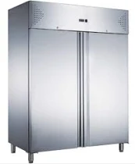
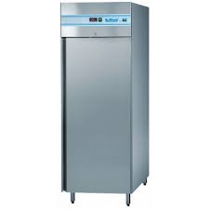
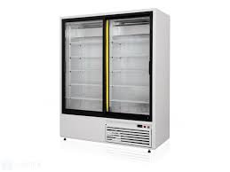
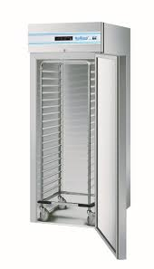
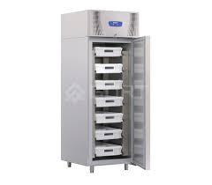
Szafy chłodnicze 1-, 2- drzwiowe
Szafa na ryby
Szafa wjezdna

Slide 16
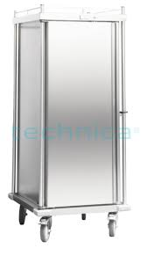
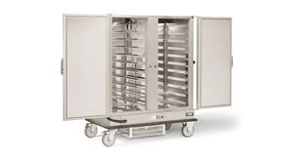
Szafy chłodnicze bankietowe – są wyposażone w koła z hamulcami , co pozwala na usprawnienie transportu wewnętrznego w zakładzie i umożliwia sprawną obsługę na imprezach . Niektóre rodzaje urządzeń (chłodziarki) można ustawiać pod blatami.

Slide 17
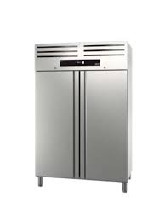
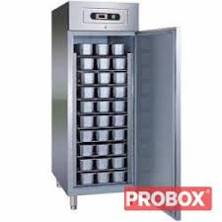
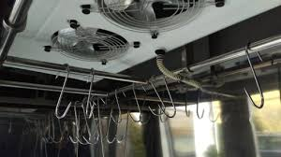
Szafy mroźne – służą do przechowywania produktów w stanie zamrożonym . Temperatura w tych urządzeniach wynosi od -12Cdo -21C. Wnętrze może być wyposażone w półki lub haki.

Slide 18
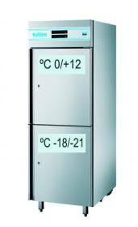
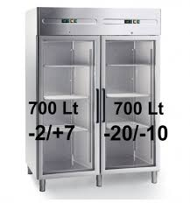
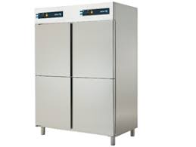
Szafy dwutemperaturowe – to urządzenia spełniające funkcje chłodzenia i zamrażania. . Mają 2 komory (chłodniczą i mroźną) , oraz najczęściej 2 niezależne agregaty.

Slide 19
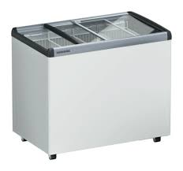
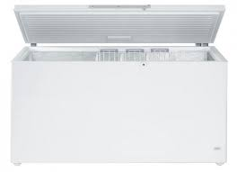
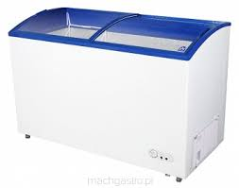
Zamrażarki skrzyniowe - są przeznaczone do przechowywania dużych ilości mrożonek . Posiadają dużą skrzynie i drzwi otwierane do góry zakres temperaturowy (-14C do -26C)

Slide 20
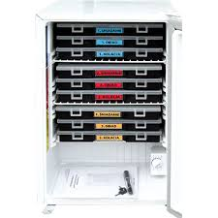
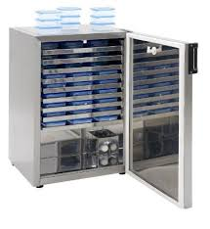
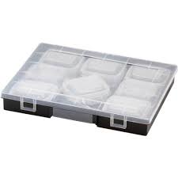
Lodówki na próbki żywności – są przystosowane do przechowywania próbek w zakładach żywienia zbiorowego. Ich konstrukcja i wyposażenie( opisane kasety na pojemniki) pozwalają w higieniczny i prosty sposób przetrzymywać próbki . Zakres temperaturowy wynosi od -1C do +10C

Slide 21
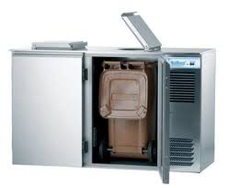
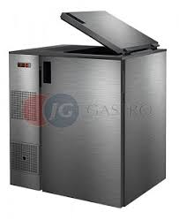
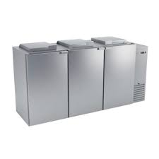
Schładzarki do odpadów – pozwalają na schłodzenie odpadów stałych . W komorach znajdują się pojemniki na odpady , które wrzuca się przez otwór zrzutu zaopatrzony w klapę . Zakres temperaturowy wynosi od + 2Cdo +15C.

Slide 22
Komory chłodnicze i mroźne – chłodnie. Zazwyczaj buduje się je w zakładzie gastronomicznym na podstawie projektu zakładu. Służą do przechowywania różnych produktów spożywczych w warunkach chłodniczych lub mroźnych. Komory są zamkniętymi przestrzeniami , odpowiednio izolowanymi , zapewniającymi , paroszczelność. W komorach może panować temperatura dodatnia( komory chłodnicze) lub ujemna (komory mroźne i niskotemperaturowe poniżej -40C)drzwi są przesuwane lub skrzydłowe z podgrzewanymi ościeżnicami. Można je otwierać również od wewnątrz. Wnętrze wyposaża się w regały, haki i inny drobny sprzęt magazynowy.

Slide 23
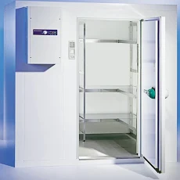
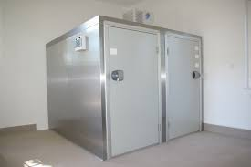
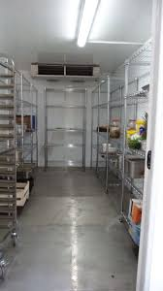
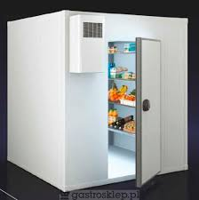
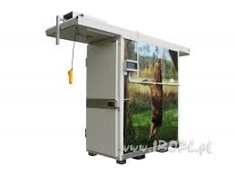
Komory chłodnicze i mroźne

Slide 24
Zasady przechowywania żywności w chłodziarkach i zamrażarkach

Slide 25
Jakość przechowywanych produktów żywnościowych zarówno w gospodarstwach domowych jak i zakładach gastronomicznych zależy w dużym stopniu od warunków przechowywania.
Nawet produkt najwyższej jakości niewłaściwie przechowywany obniży swoją jakość.
Szczególne zagrożenie stanowią produkty zamrożone , które wymagają od producentów, dostawców i odbiorców zachowania ciągłości łańcucha chłodniczego.

Slide 26
Dlatego trzeba przestrzegać zalecanej temperatury przechowywania dla poszczególnych surowców i wyrobów gotowych. Spodki temperatury w chłodniach składowych, chłodniach – samochodach i magazynach nie powinny przekraczać +,- 1C. Źle przechowywane produkty zagrożone są pogorszeniem jakości i rozwojem drobnoustrojów.

Slide 27
Podstawowe zasady eksploatacji urządzeń chłodniczych i mroźnych.
Dbałość o stan techniczny urządzeń
Przeglądy i konserwacja przez osoby uprawnione
Wykorzystanie urządzeń zgodnie z przeznaczeniem
Regularne wzorcowanie i kalibracja urządzeń kontrolno-pomiarowych
Ustawianie z daleka od źródła ciepła i nasłonecznienia

Slide 28
Zapewnienie cyrkulacji powietrza wokół urządzeń
Regularne odszranianie i odmrażanie
Systematyczne mycie i czyszczenie
2. Monitorowanie temperatury wewnątrz urządzeń( przy braku wbudowanych termometrów , umieszczamy termometry)
3. Oznakowanie urządzeń

Slide 29
4. Właściwe umieszczanie produktów w urządzeniach
Segregowanie produktów
Nie zapełnianie urządzeń zbyt dużą ilością produktów
Wyroby gotowe i produkty pakować w pojemniki do żywności
Sprawdzać terminy ważności
Oznaczać produkty do natychmiastowego spożycia
Nie wstawiać do urządzeń gorących potraw
Żywność w opakowaniach jednostkowych nie powinna mieć uszkodzonych opakowań
Nie przykrywać półek (zachowanie cyrkulacji)

Slide 30
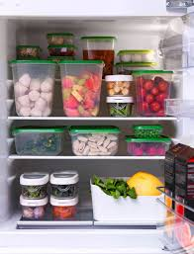
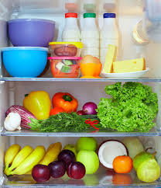
Rozmieszczenie produktów w lodówce

